Slide 1
KIỂM TRA BÀI CŨ

Slide 2
thanh kiếm
âu yếm
quý hiếm
yếm dãi
Ban ngày, Sẻ mải đi kiếm ăn cho cả nhà. Tối đến, Sẻ mới có thời gian âu yếm đàn con.

Slide 4
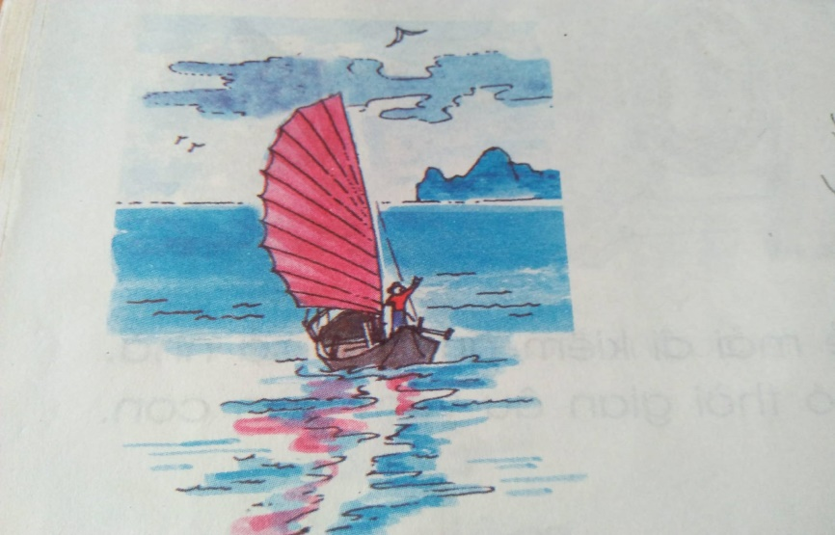
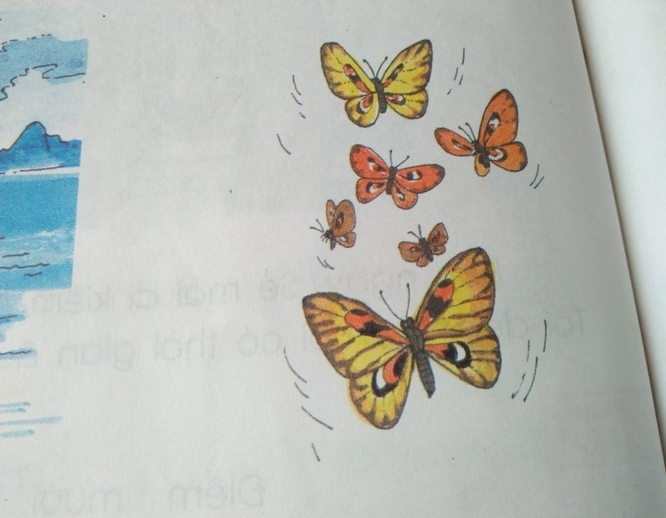
uôm
ươm
buồm
bướm
cánh buồm
đàn bướm

Slide 5
Giải lao

Slide 6
ao chuôm

Slide 7
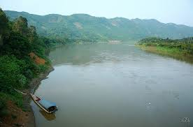

Slide 8
nhuộm vải

Slide 9
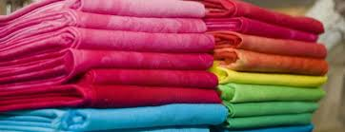

Slide 10
vườm ươm

Slide 11
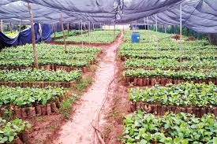

Slide 12
cháy đượm

Slide 13
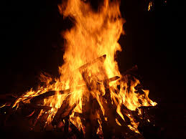

Slide 14
ao chuôm vườn ươm
nhuộm vải cháy đượm

Slide 16
uôm ươm
buồm bướm
cánh buồm đàn bướm
ao chuôm vườn ươm
nhuộm vải cháy đượm

Slide 18
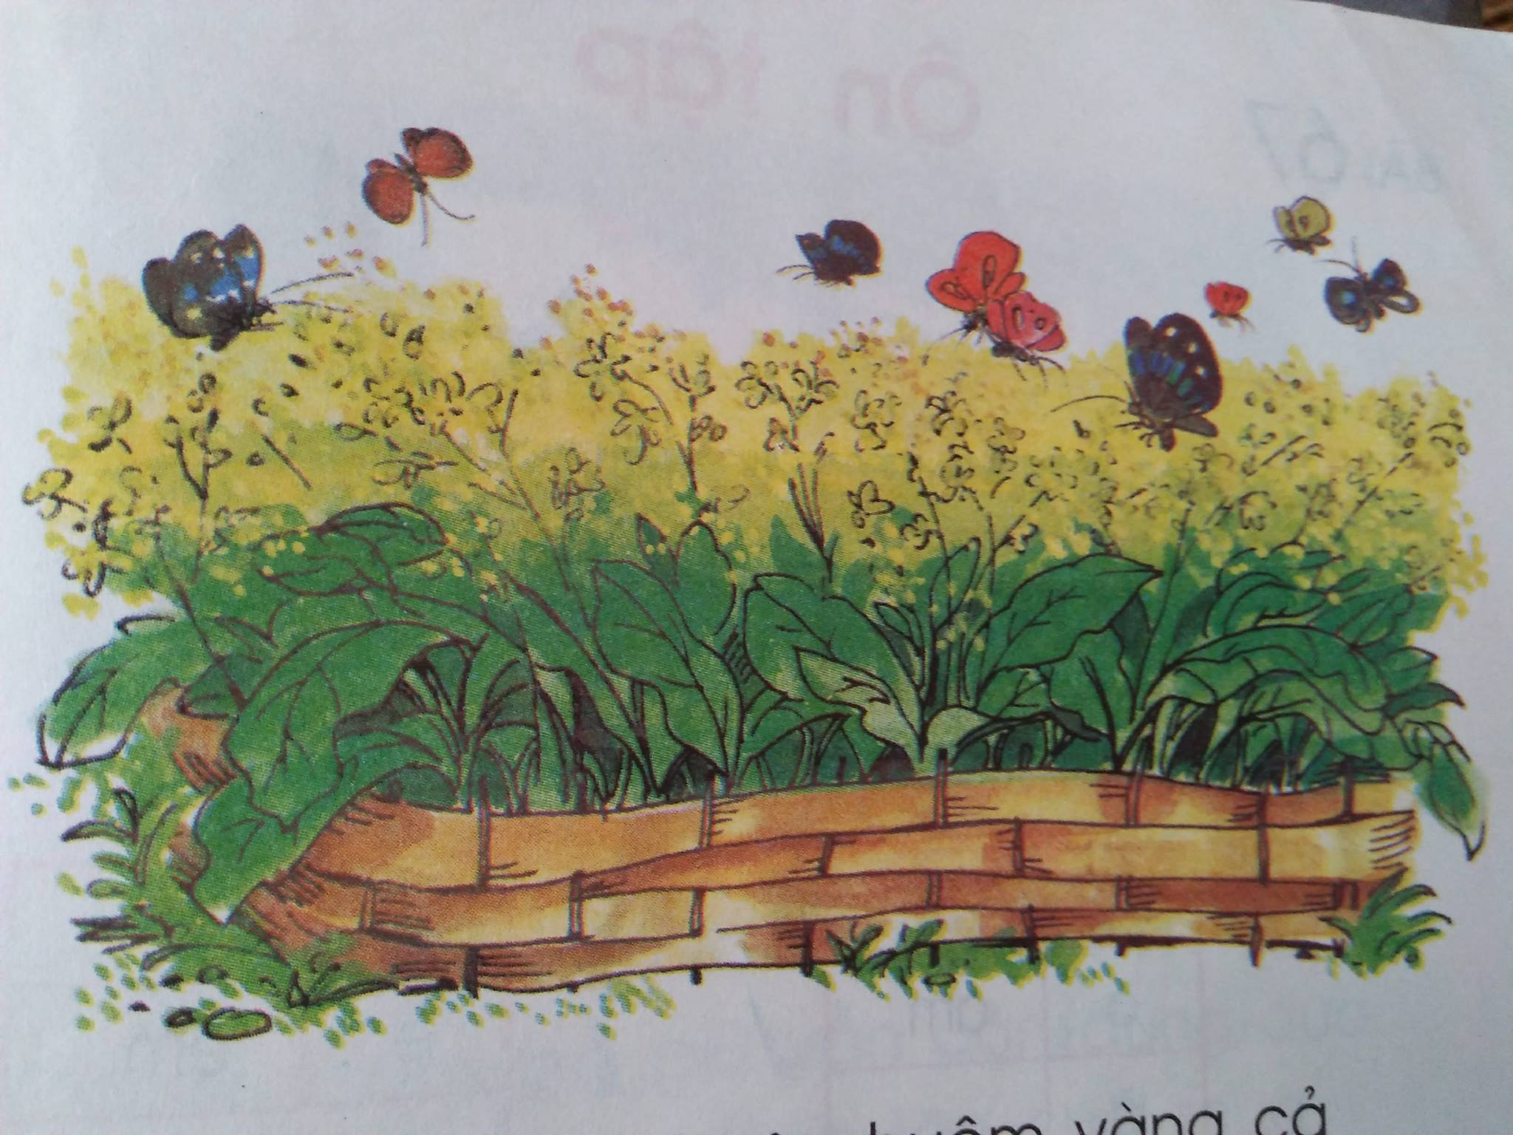
Những bông cải nở rộ nhuộm vàng cả cánh đồng.Trên trời, bướm bay lượn từng đàn.

Slide 19
Đọc sách giáo khoa

Slide 20
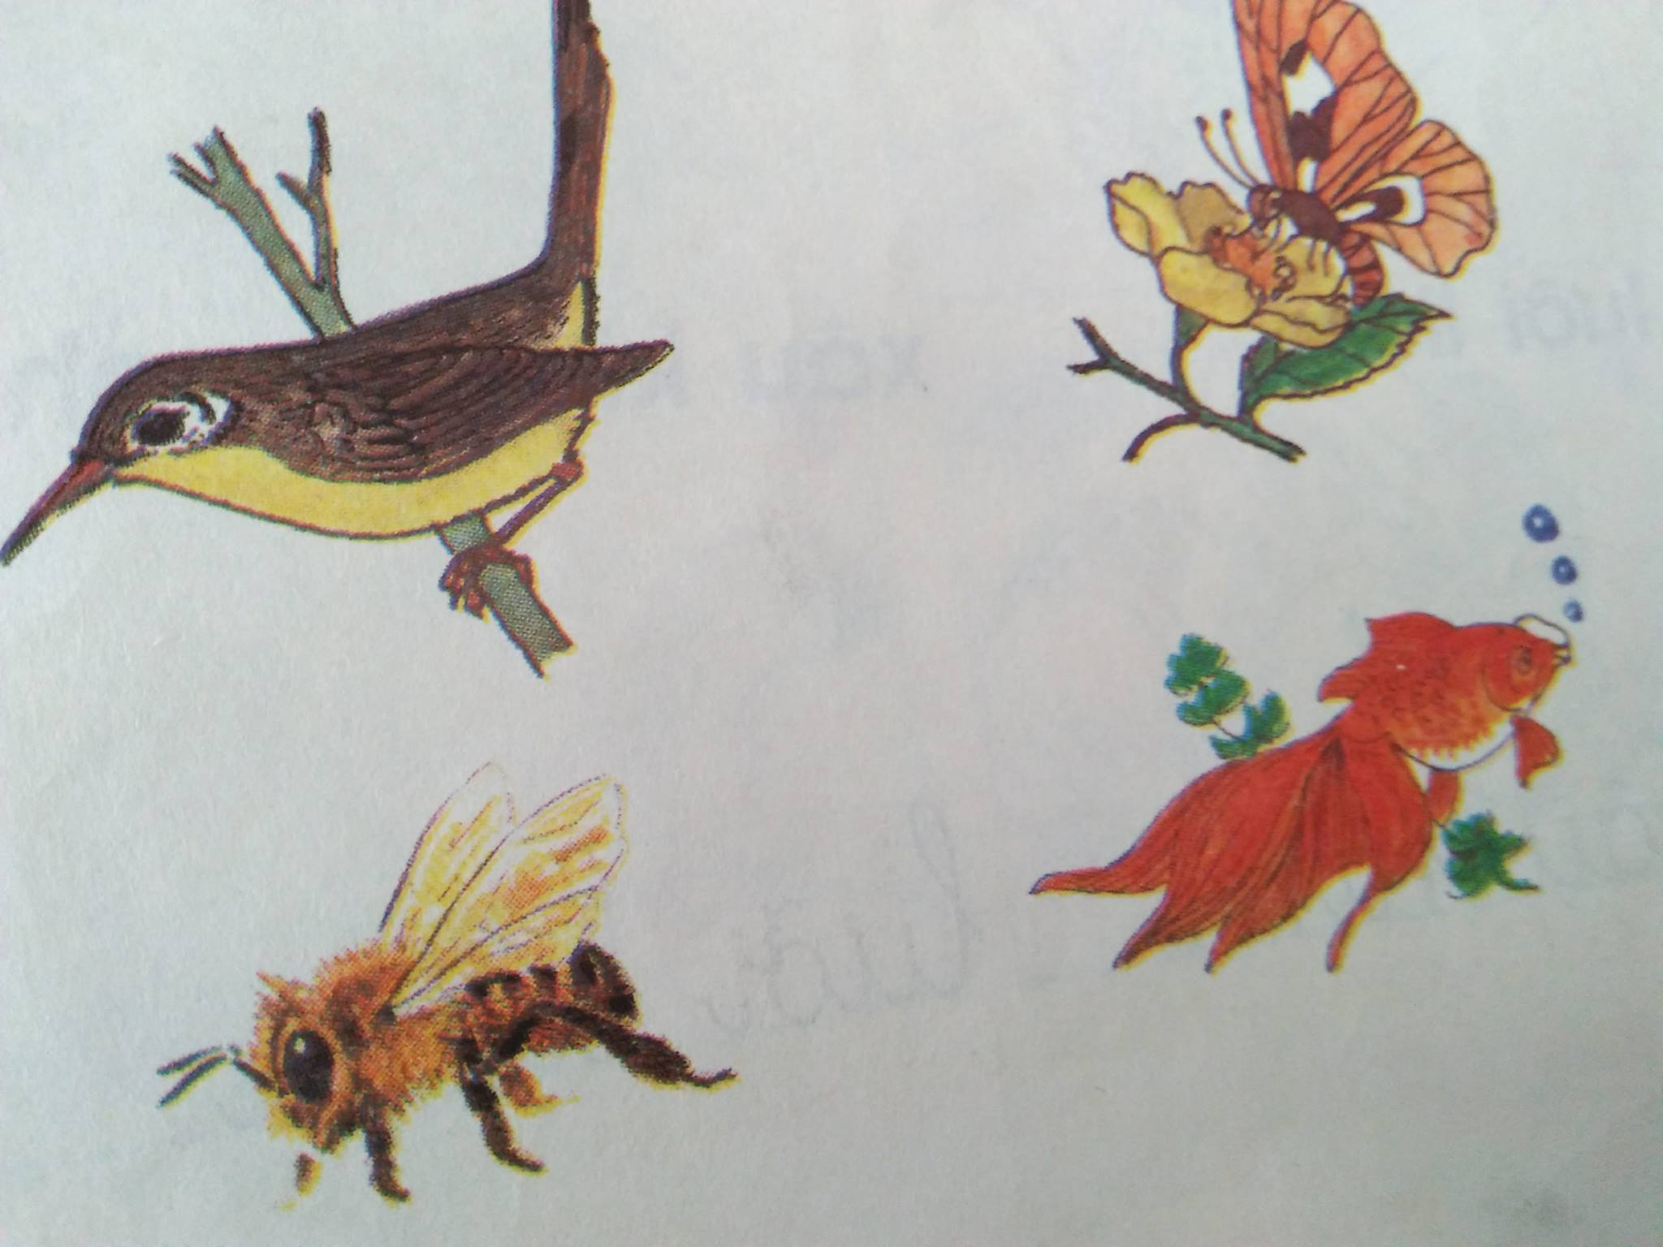
Ong, bướm, chim, cá cảnh

Slide 21
Trò chơi: thi tìm từ có vần im, um

Slide 22
Xin chân thành cảm ơn các thầy cô giáo và cac em học sinh lớp 1G

